Slide 1
TEMA 11:
CIRCUNFERENCIA I :
Propiedades fundamentales
NOTA: Debe escribir en su cuaderno.

Slide 2
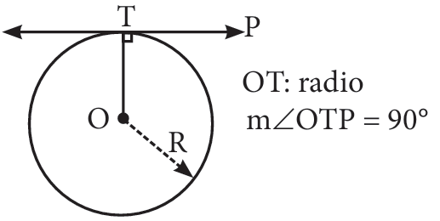
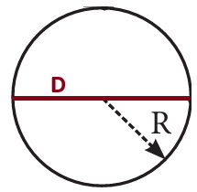

1RA FÓRMULA
2DA FÓRMULA
El Diámetro se calcula como el doble del radio. $D=2R$
La longitud de la circunferencia se calcula con:
$$L_{c}=πD$$
$$L_{c}=2πR$$
En toda circunferencia, unir centro con punto de tangencia , formaría ángulo de 90°
O
T: punto de tangencia

Slide 3
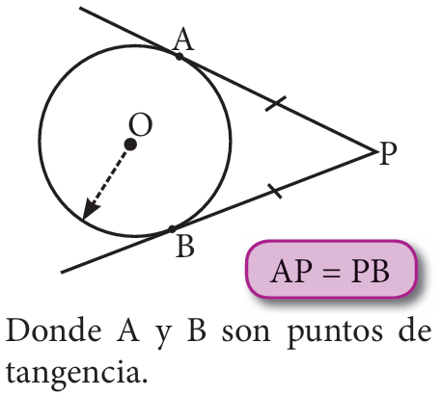
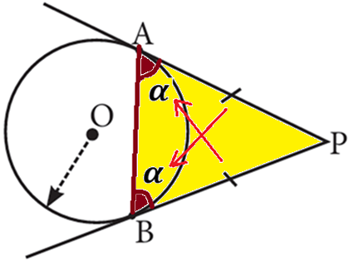


3RA FÓRMULA
4TA FÓRMULA
En toda circunferencia, los segmentos tangentes trazados desde un punto exterior “P” , tienen la misma longitud.
En toda circunferencia, los segmentos tangentes trazados desde un punto exterior “P” , y los puntos de tangencia formarán un triángulo isósceles.
Ejemplo:
$$∆APB:isósceles$$

Slide 4
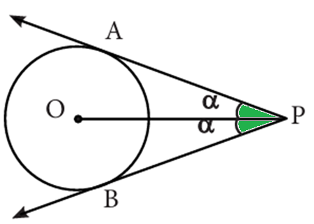
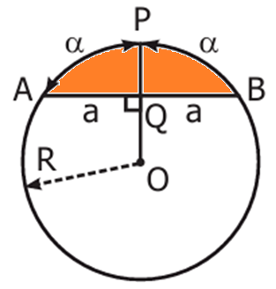



5TA FÓRMULA
6TA FÓRMULA
Al trazar 2 rectas tangentes desde el punto exterior “P” y unir el punto “P” con el centro “O” se formarán una bisectriz.
En toda circunferencia, el radio que es perpendicular a toda cuerda, la biseca.
Y también biseca al arco que define la cuerda sobre la circunferencia.
$$∡APO= ∡BPO$$
Arcos iguales:
$$\hat{AP}=\hat{PB}$$
Biseca a la cuerda:
$$\overline{AQ}=\overline{QB}$$

Slide 5
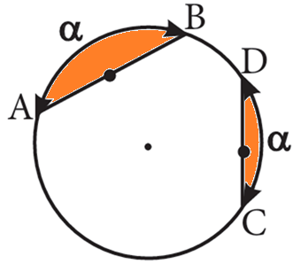
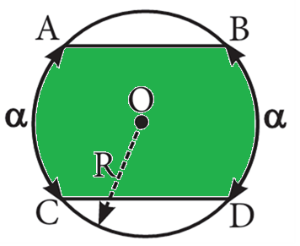



7MA FÓRMULA
8VA FÓRMULA
En una circunferencia, en la que se han trazado 2 cuerdas de la misma longitud, estas determinan arcos de igual medida.
En toda circunferencia, las cuerdas paralelas determinan arcos de igual medida entre las paralelas.
cuerdas iguales:
$$\overline{AB}=\overline{CD}$$
Arcos iguales:
$$\hat{AB}=\hat{CD}$$

Slide 6
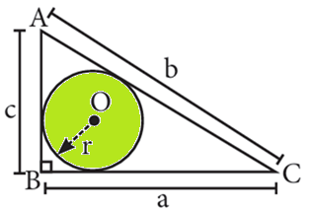
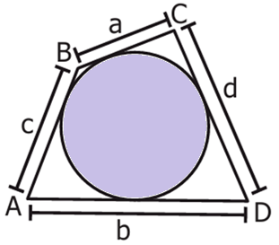




9NA FÓRMULA
10MA FÓRMULA
Teorema de Poncelet
Teorema de Pitot
En todo triángulo rectángulo, se cumple:
En todo cuadrilátero circunscrito a una circunferencia, la suma de las longitudes de los lados opuestos es constante.
$$\begin{matrix}Suma de \\ catetos\end{matrix}=Hipotenusa+2∗(inradio)$$
$$a+c=b+2r$$
$$a+b=c+d$$
a y c : catetos
b: hipotenusa
r: inradio

Slide 7
TEMA 12:
CIRCUNFERENCIA II :
Ángulos en la circunferencia
NOTA: Debe escribir en su cuaderno.

Slide 8


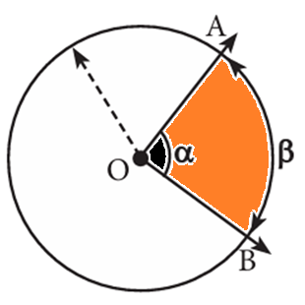
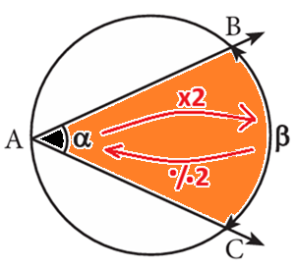


1)Ángulo central
2) Ángulo inscrito
Parte del centro como su vértice.
Se forma con 2 radios
Parte de un punto de la circunferencia.
Se forma con 2 cuerdas.
$$\begin{matrix}Ángulo \\ central\end{matrix}=Arco$$
$$Arco=2\left[\begin{matrix}Ángulo \\ central\end{matrix}\right]$$
Arco
Ángulo inscrito
Arco

Slide 9
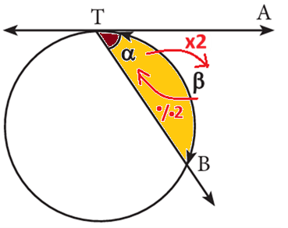
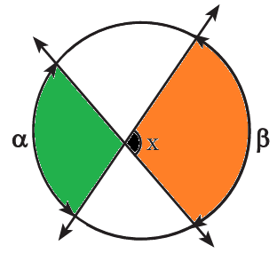



3)Ángulo semiinscrito
4) Ángulo interior
Se forma con una recta tangente y una cuerda trazada desde el punto de tangencia.
Se forma con 2 rectas secantes que se cortan en un punto interior de la circunferencia.
$$Arco=2\left[\begin{matrix}Ángulo \\ semiinscrito\end{matrix}\right]$$
$$\begin{matrix}Ángulo \\ interior\end{matrix}=\frac{arco+arco}{2}$$
Arco
T: punto de tangencia

Slide 10
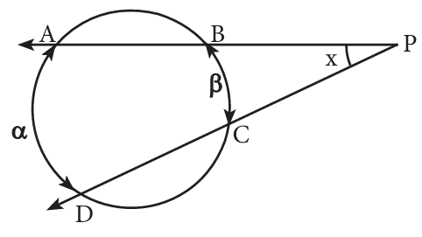
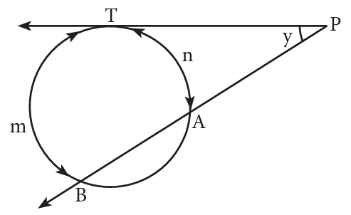




5)Ángulo exterior
Se forma con 2 rectas secantes que se intersecan en un punto “P” , exterior a la circunferencia.
Se forma con 1 recta tangente
y con 1 recta secante a la circunferencia que se intersecan en un punto “P”, exterior a la circunferencia.
$$\begin{matrix}Ángulo \\ exterior\end{matrix}=\frac{\begin{matrix}arco \\ mayor\end{matrix}−\begin{matrix}arco \\ menor\end{matrix}}{2}$$
$$\begin{matrix}Ángulo \\ exterior\end{matrix}=\frac{\begin{matrix}arco \\ mayor\end{matrix}−\begin{matrix}arco \\ menor\end{matrix}}{2}$$
Arco
menor
Ángulo
exterior
Arco
menor
Ángulo
exterior
Arco
mayor
Arco
mayor

Slide 11
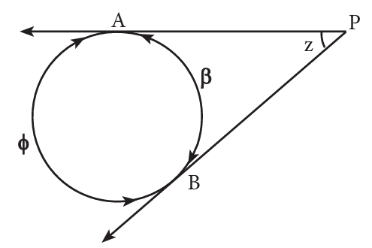






5)Ángulo exterior
Se forma con 2 rectas tangentes.
$$\begin{matrix}Ángulo \\ exterior\end{matrix}=\frac{\begin{matrix}arco \\ mayor\end{matrix}−\begin{matrix}arco \\ menor\end{matrix}}{2}$$
CASO ESPECIAL
$$\begin{matrix}arco \\ menor\end{matrix}+\begin{matrix}ángulo \\ exterior\end{matrix}=180°$$
$$β + Z = 180°$$
Ángulo
exterior
Arco
menor
$$\begin{matrix}arco \\ menor\end{matrix}+\begin{matrix}arco \\ mayor\end{matrix}=360°$$
Arco
mayor
$$β + φ = 360°$$

Slide 12
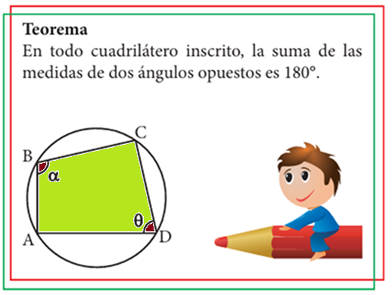

6)Cuadrilátero inscrito
Es aquel cuadrilátero en el que sus vértices pertenecen a una misma circunferencia.
CASO ESPECIAL
$$α+ θ = 180°$$

